Slide 1

Dýchací soustava
člověka

Slide 2
DUM_0012_ / KOMENSKÉHO / LUKOVSKÁ / ČLOVĚK A PŘÍRODA/2012
Anotace | Prezentace je určena k seznámení a procvičování učiva „Dýchací soustava“. Žák má možnost názorně vidět systém této soustavy. Funkce jednotlivých orgánů jsou popsány tak, aby odpovídaly schopnostem a vědomostem žáka navštěvujícího ZŠS. Závěr prezentace tvoří zopakování učiva.
Autor | Mgr. Hana Lukovská
Sada DUM | Člověk a příroda
Předmět | Přírodopis
Očekávaný výstup | Žák by měl znát jednotlivé části lidského těla a umět je pojmenovat, vědět o základních životních funkcích
Klíčová slova | Vylučovací soustava
Druh učebního materiálu | PPT
Cílová skupina | Žák základní školy speciální
Stupeň a typ vzdělávání | Základní vzdělávání – II. stupeň
Ověřeno | Datum: 10. 4. 2012 třída: IX. C pracoviště: SŠ, ZŠ a MŠ, Karviná, příspěvková organizace
Zdroj | Microsoft Office klipart , Wikipedia.org (citace viz. níže)

Slide 3
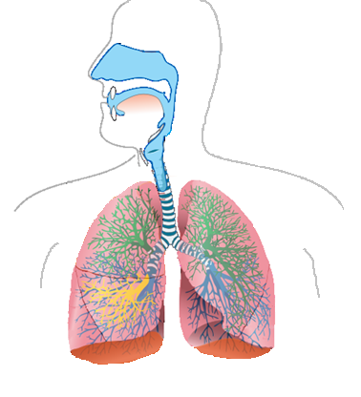
Jak to vypadá v těle?
dutina nosní
dutina ústní
hrtan
průdušky
průdušnice
plíce

Slide 4
Jak to vlastně funguje?

Slide 5
dutina nosní
vzduch
Dutinou nosní začíná dýchání.
Nádechem vchází vzduch s
kyslíkem do těla.
V nose máme chloupky,
které zachytávají nečistoty ze vzduchu.

Slide 6
hrtan
Hrtan je trubice, která vede
Vzduch z dutiny nosní
do průdušnice.

Slide 7
průdušnice
průdušky
Průdušnice slouží jako čistička vzduchu.
Pomocí hlenu se z průdušnice
dostávají pryč zachycené nečistoty.
Průdušnice se dělí na 2 průdušky, které jsou
spojeny s plícemi.

Slide 8
Plíce jsou jako dva balonky.
Když se nadechneme, plíce se naplní vzduchem a nafouknou se.
Když vydechneme,
plíce se vyfouknou.
Plíce jsou párový orgán, to znamená, že jsou v těle dvě. Chrání je žebra.
V plících se kyslík vymění za oxid uhličitý, který vydechujeme pryč z těla.
plíce

Slide 9
dutina ústní
Z plic vyjde vydechovaný vzduch
s oxidem uhličitým a
dutinou ústní jde pryč z těla.

Slide 10
Teď už to všechno víš
a můžeme si zopakovat,
co jsme se dozvěděli.

Slide 11
Co patří do dýchací soustavy?
Proč máme v nose chloupky?
Je pravda, že k našemu životu potřebujeme kyslík?
Dutina nosní, dutina nosní, hrtan, průdušnice,
průdušky a plíce
Zachytávají nečistoty ze vzduchu
Ano, ten vdechujeme ve vzduchu

Slide 12
Plíce fungují jako balonek. Co to znamená?
Když se nadechneme:
Když vydechneme:
V plících se kyslík vymění za:
Plíce se vzduchem nafouknou
Plíce se vyfouknou
Oxid uhličitý

Slide 13
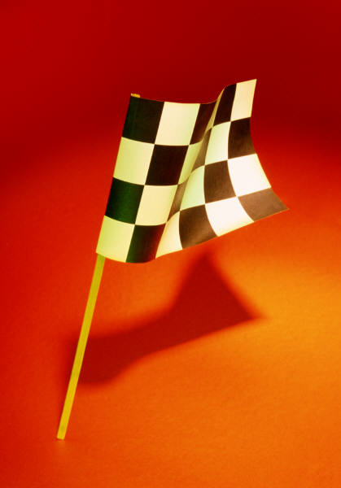
KONEC!

Slide 14
CITACE
Přepracovaný obrázek
LADYOFHATS. Wikipedia, otevřená encyklopedie [online], 26. 3. 2008, 14:37 [cit. 2012/04/02],
Soubor:Respiratory system complete en.svg
Dostupné z:
http://cs.wikipedia.org/wiki/D%C3%BDchac%C3%AD_soustava_%C4%8Dlov%C4%9Bka

